Slide 1
Canali INFN verso la scuola
Francesca Scianitti Ufficio Comunicazione INFN
ROMA 6 GIUGNO 2025

Slide 2
Organigramma della Comunicazione e
del Public Engagement nell’INFN oggi
UFFICIO COMUNICAZIONE
Com. Istituzionale
e Ufficio Stampa
Public Engagement e
Terza Missione
GIUNTA
Attività locali di Comunicazione e Public Engagement
DIRETTIVO E STRUTTURE
25 Referenti locali
CC3M
Progetti nazionali di PE
13 Responsabili di progetti

Slide 3
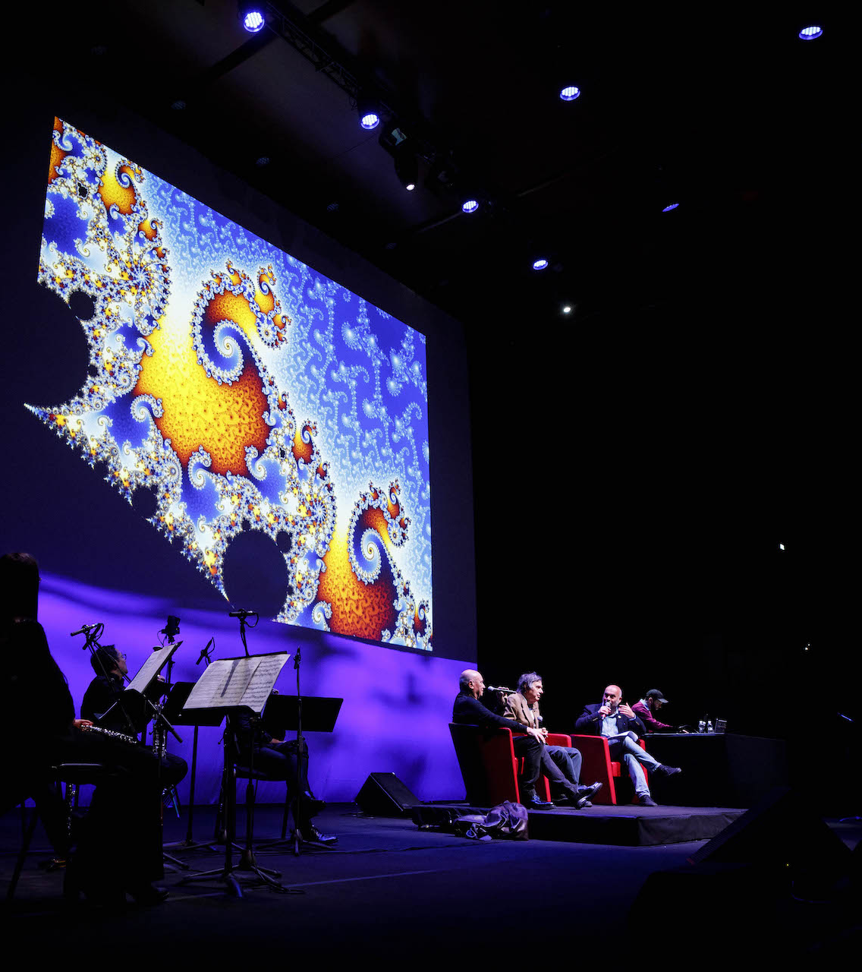
I nostri strumenti oggi
Mostre
e allestimenti semipermanenti o itineranti
Educational
dirette social e laboratori per i festival
Progetti editoriali
Asimmetrie, web Collisioni, podcast, serie social
Conferenze-spettacolo
e dialoghi interdisciplinari
Francesca Scianitti
ROMA 6 GIUGNO 2025

Slide 4
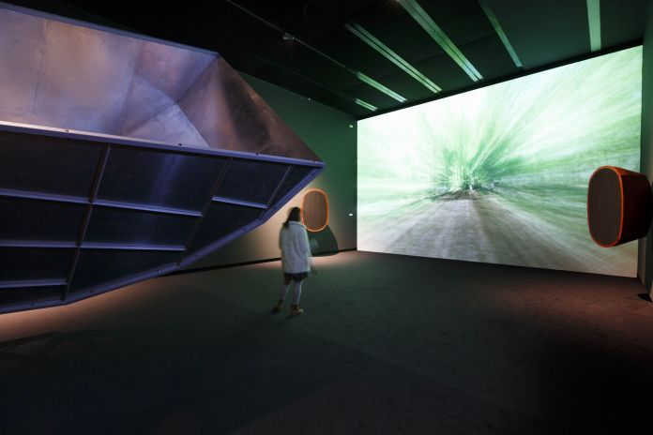
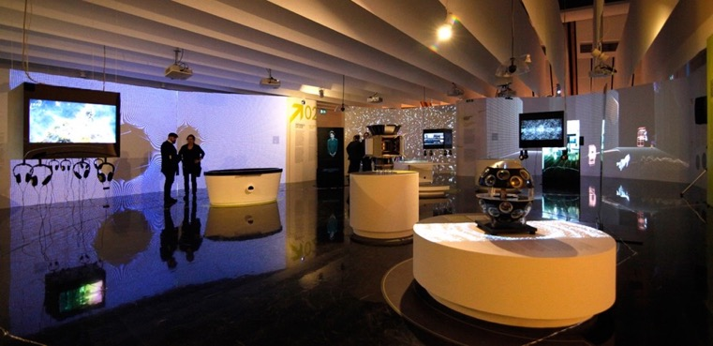
mostre
2014 e 2016 (riedizione)
BALLE DI SCIENZA, Pisa Palazzo Blu e Catania 56.000 pers.
2014/15
OLTRE IL LIMITE, MUSE Trento 110.000 pers.
2016-23
EXTREME Esposizione semipermanente, Museo L. Da Vinci Milano
2017 e 2018
UOMO VIRTUALE. Pisa Palazzo Blu, Torino 25.000 pers.
2019
GRAVITY. MAXXI, Roma 150.000 pers.
2020
CYBORN. Trieste, ESOF (pandemia) 3000 pers.
2021/22
INCERTEZZA. Palaexpo Roma 25.000 pers.
2023/24
QUANTO. Muse, Trento 100.000 pers.
Francesca Scianitti
ROMA 6 GIUGNO 2025

Slide 5
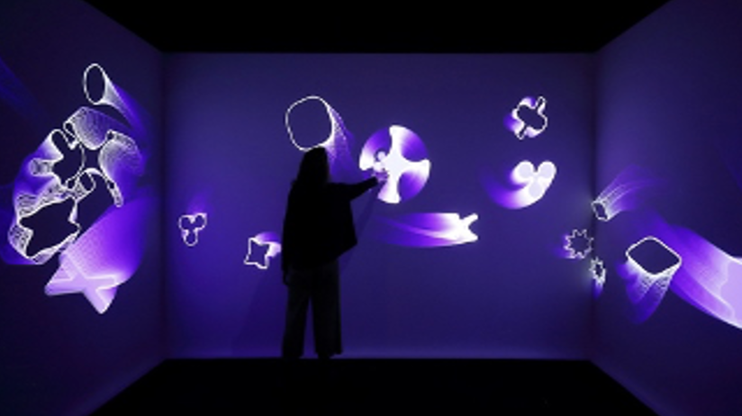
Installazioni ed
esposizioni semipermanenti
Ge 2022, 2023, Na 2022
COLLISIONI Installazione temporanea
Trento 2021-oggi
L’UNIVERSO ISRPIRATO A ESCHER Allestimento semipermanente. Museo Immaginario Scientifico
Bo 2022
COLLISIONI Installazione itinerante per i 10 anni del Bosone di Higgs
FORME E COLORI DI UNA SCOPERTA Videomapping per i 10 anni del B. Higgs.
Ge 2024
LA RIVOLUZIONE IN UN QUANTO Installazione temporanea
Matera 2023-24
UNIVERSO Museo dello Spazio. Percorso multimediale
Torino 2024-oggi
SPAZIOTEMPO E ONDE GRAVITAZIONALI Museo Infini.to
Na 2023
ESPANSIONE Science On Stage
Ge 2022 Rm 2023
Na 2023
UNIVERSO OSCURO Partecipazione alla mostra SPAZIO, Città della Scienza
L’impatto è molto diverso per quantità e quantità per eventi «one shot» e installazioni semipermanenti
Francesca Scianitti
ROMA 6 GIUGNO 2025
Notes:
Le mostre hanno tantissime ricadute che vanno oltre la vita della mostra stessa. Tra queste le numerose installazioni itineanti o che sono ospitate permanentemente nei musei.
Nuove installazioni (anche molto costose) hanno impatti immediati molto iportnati in termini di numeri. Da valutare se porti con sé un effettivo incremento della percezione dell’INFN o se debba essere legato a una più forte campagna mediatica pre-durante e post.
Numeri visitatori Immaginario scientifico, leonardo da vinci (600.000/anno) e planetario.

Slide 6
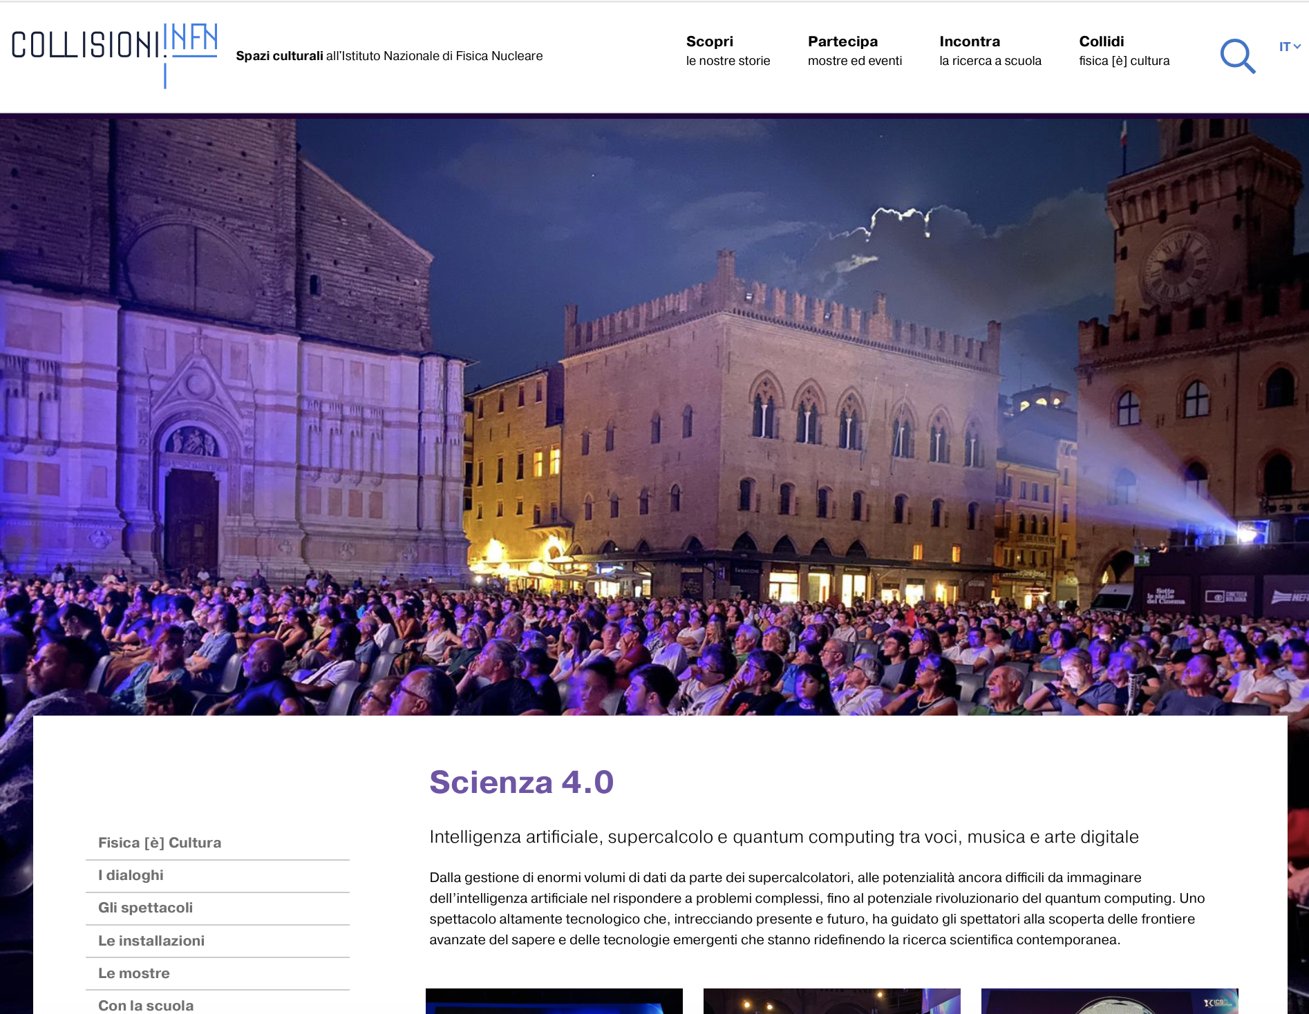
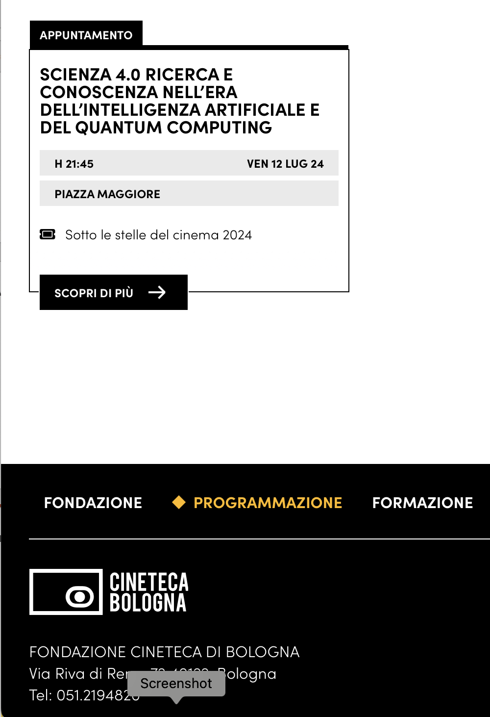
conferenze spettacolo
2014-2019:
(21 eventi / 8 originali + 13 repliche)
2020-2024:
(27 eventi / 20 originali + 7 repliche)
nel 2024
6500 persone (6 eventi)
Francesca Scianitti
ROMA 6 GIUGNO 2025

Slide 7
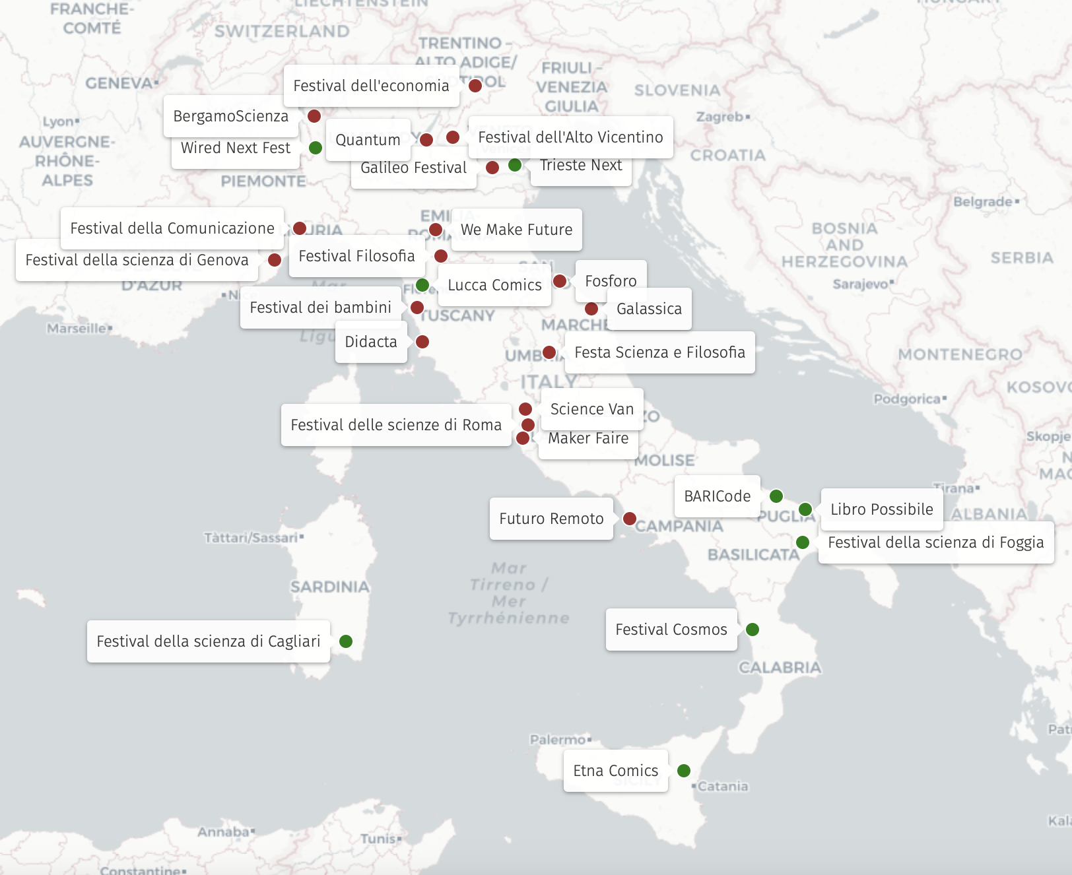
Festival
Festival coordinati localmente dalle Sezioni
Festival coordinati centralmente a cui partecipiamo o abbiamo partecipato
L’ufficio Comunicazione partecipa a comitati editoriali dei principali Festival, propone attività istituzionali e pianifica con la CC3M le attività proposte dalla comunità (sigla CC3M)
Oltre alle conferenze spettacolo:
Tavole rotonde interdisciplinari
Laboratori per le scuole
Piccole esposizioni
41.500 persone hanno partecipato nel 2024 ad attività INFN per i Festival
(escluse conferenze-spettacolo)

Slide 8
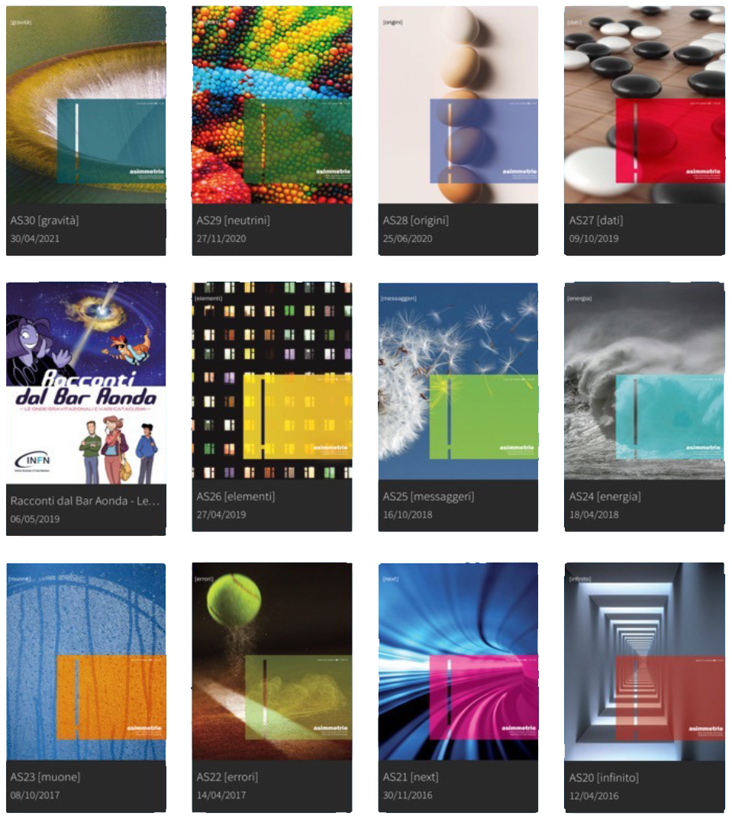
Asimmetrie
editoriali
Monografia: articoli e rubriche
Magazine cartaceo (dal 2005) 18.000 copie
+ Web (dal 2012)
+ app (dal 2014)
13.160 abbonati
1000 nuovi abbonati/anno
19.000 abbonati alla app
Studenti universitari (3400)
Insegnanti (3000), studenti scuola (300)
Persone interessate (4350)
Personale INFN (1900)
Giornalisti (210)
Francesca Scianitti
Francesca Scianitti
ROMA 6 GIUGNO 2025
FRASCATI 26 FEB 2025

Slide 9
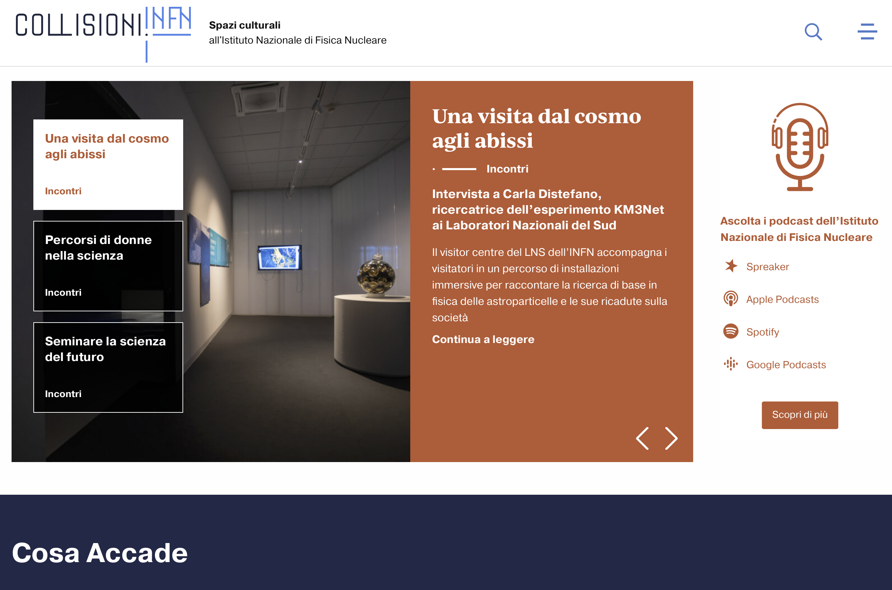
editoriali
Collisioni.infn.it (dal 2021)
Promuovere, invitare, massimizzare l’impatto
Un solo portale INFN per presentare le attività nazionali di Public Engagement dell’INFN per il pubblico e la scuola
News su iniziative di PE (e comunicati)
Spazio editoriale di interviste e articoli su temi connessi a mostre ed eventi
Mailing list docenti (2200 iscritti)
Podcast (2021-2023): 35 episodi
15.500 ascolti totali
Francesca Scianitti
ROMA 6 GIUGNO 2025

Slide 10
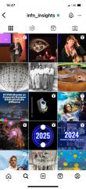
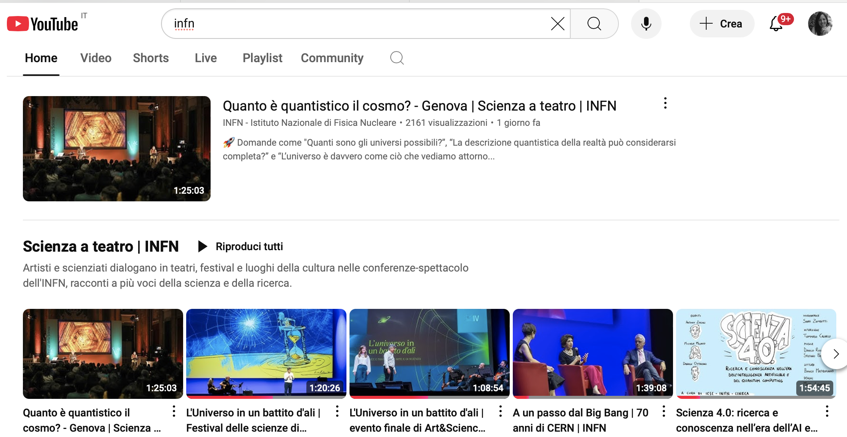
I canali per la diffusione di progetti e iniziative
Canali Social (Youtube, Ig, Fb, X…)
Francesca Scianitti
ROMA 6 GIUGNO 2025

Slide 11
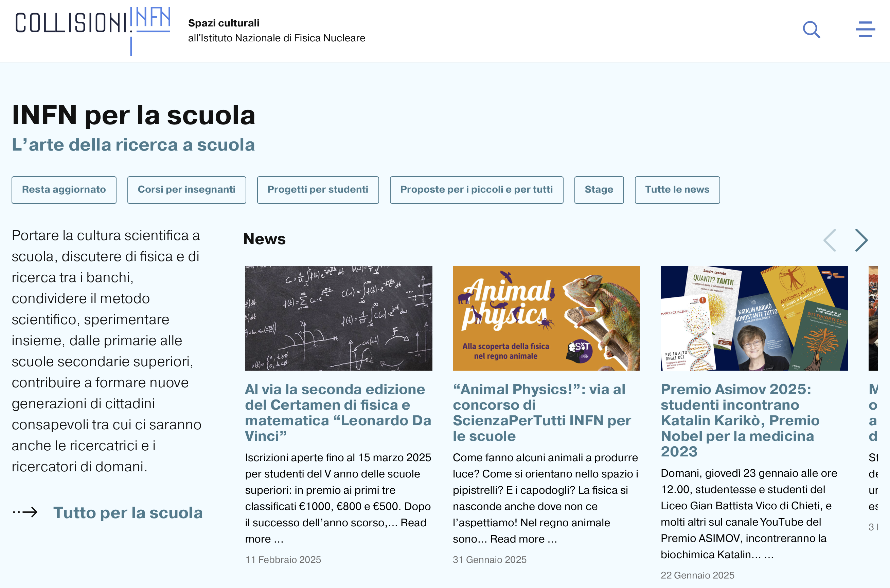
Il rapporto strutturato con la scuola
Dirette social per la scuola:
50 eventi di narrazione e dialogo in diretta nel periodo 2020-24
Nuovi laboratori didattici per i festival:
9 laboratori originali nel periodo 2021-24
Progetti speciali:
HOP- Hand On Physics
(INFN-CERN-Fond. Agnelli)
750 docenti per anno.
Sforzo organizzativo da parte di tutte le strutture, l’Ufficio Comunicazione e la CC3M
Francesca Scianitti
ROMA 6 GIUGNO 2025

Slide 12
Un kit con il materiale per realizzare in classe oltre 20 attività sperimentali. Tutto in un contenitore unico, pronto all’uso e accompagnato da una guida didattica.
Una giornata di formazione dedicata agli insegnanti che ricevono il kit, per introdurli al contenuto e alla metodologia.
Francesca Scianitti
ROMA 6 GIUGNO 2025

Slide 13
Progetto HOP: timetable triennale
100 insegnanti
50 LNF/25 TO/25 NA
750 insegnanti/anno
15-18 città/strutture INFN
Francesca Scianitti
ROMA 6 GIUGNO 2025

Slide 14
Valle D'Aosta 14
Liguria
27
Francesca Scianitti
ROMA 6 GIUGNO 2025
Notes:
How did it go in the firist two editions? We trained ariund 700 teachers the first year and more that 600 in the second one, The second one covered all Italian Regions

Slide 15
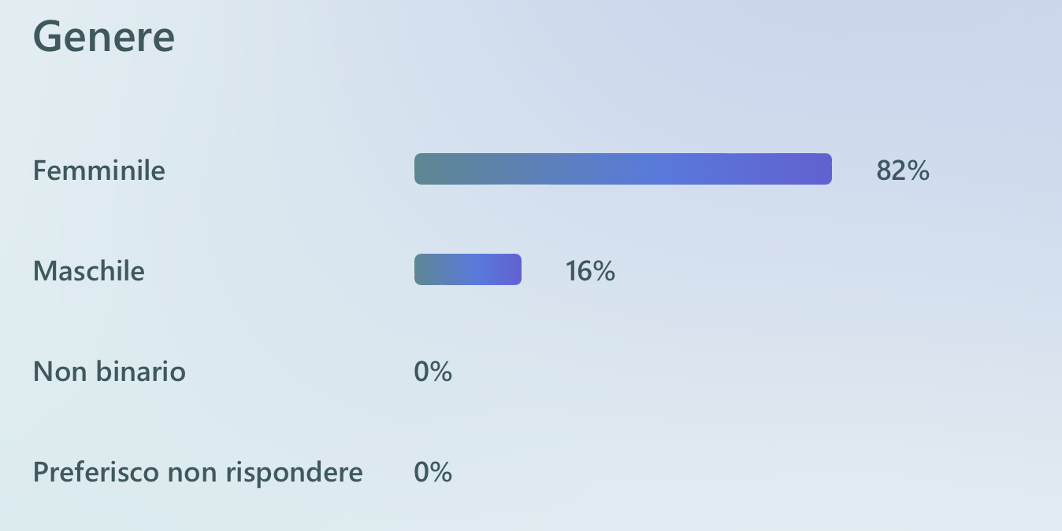
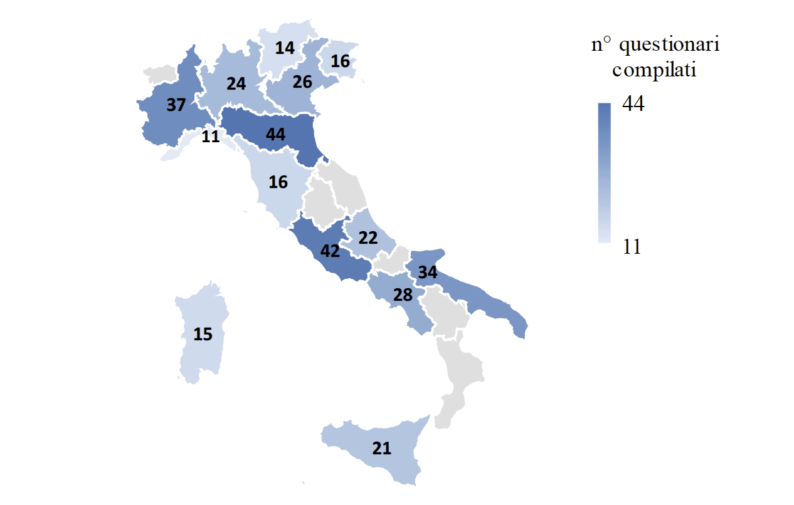
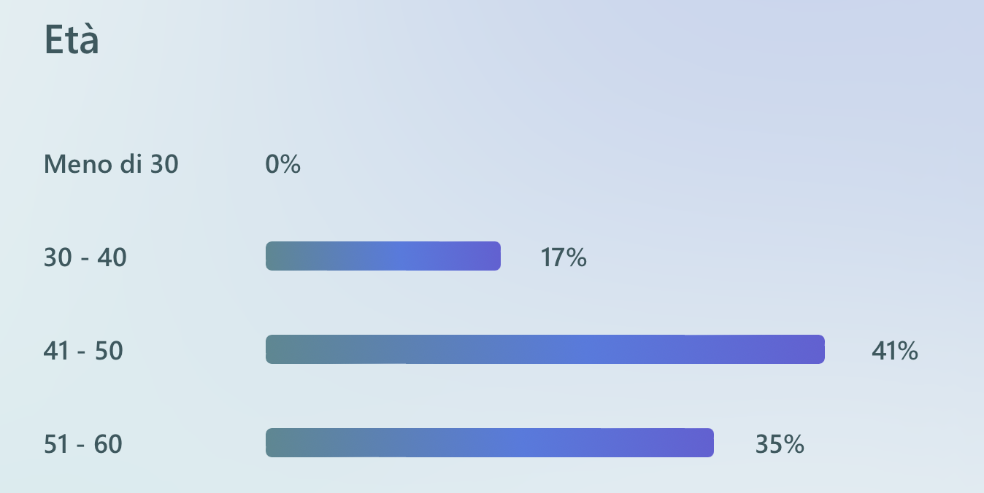
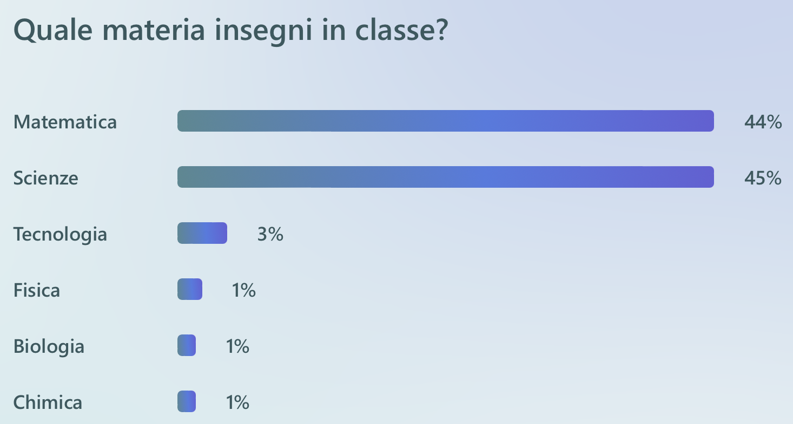
Progetto HOP: valutazione post formazione
353 risposte a un anno dalla formazione
(2023 training)
Valutazione condotta da Valentina Tiriticco. Tirocinio per il master COMRIS 2023/24
Francesca Scianitti
LNF 26 FEB 2025

Slide 16
La valutazione dei progetti
Dai conteggi alla valutazione degli esperti
I conteggi
La valutazione
professionale
I form
Tesi Eugenio – valutazione Quanto
Francesca Scianitti
LNF 26 FEB 2025
Notes:
Questa è la prima nota dolente perché fino a qualche anno fa abbiamo fatto valutazione solo sulla base dei numeri. Da qualche anno abbiamo iniziato a implementare programmi di valutazione con dei professionisti, in sinergia con la cc3m che ha istituito un gruppo di lavoro per la valutazione dei progetti cc3m.
Valutazione e progettazione vanno di pari passo: definizione dei beneficiari, obiettivi, indicatori, strumenti di misura
Caratterizzare il pubblico per dati aggregabili (oocupazione, livello di studio, genere).
Tesi Eugenio – valutazione Quanto
Tesi Giulia

Slide 17
BACKUP

Slide 18
Progetto HOP: il booklet
Presentazione del metodo - Inquiry based Learning
Istruzioni tecniche
Unità didattiche (istruzioni per gli insegnanti)
Obiettivi e messaggi chiave.
Link con la ricerca e la tecnologia
Titolo delle attività
Durata
Messaggi chiave
Link con la fisica delle particelle
Francesca Scianitti
ROMA 6 GIUGNO 2025

Slide 19
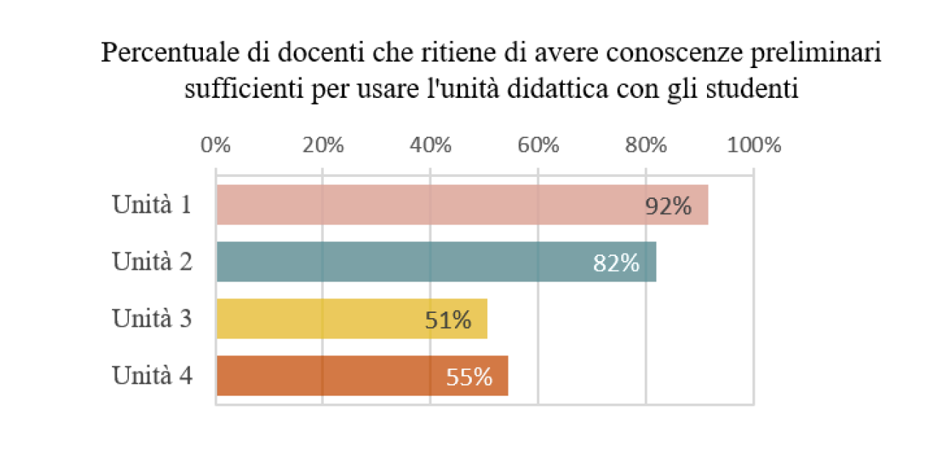
Progetto HOP: valutazione post formazione
30 questions about: teachers’ background, use of the kit, relation with the teaching curriculum, usefulness of the training day
How consistent is the content of the teaching units with the school curriculum?
Do you consider your preliminary knowledge sufficient to carry out the activities of the kit with the students?
Very
Enough
Little
At all
Mistery Box
Pressure
Light
Electric Charge
Francesca Scianitti
ROMA 6 GIUGNO 2025

Slide 20
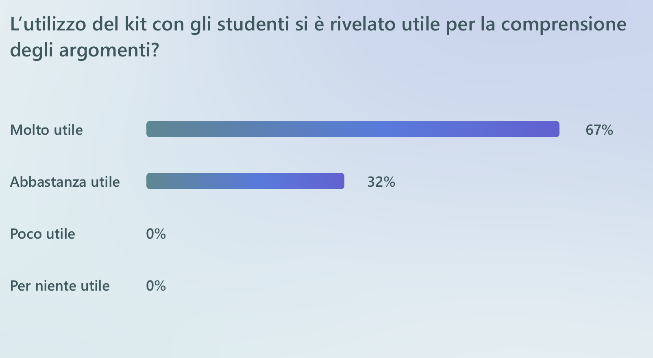
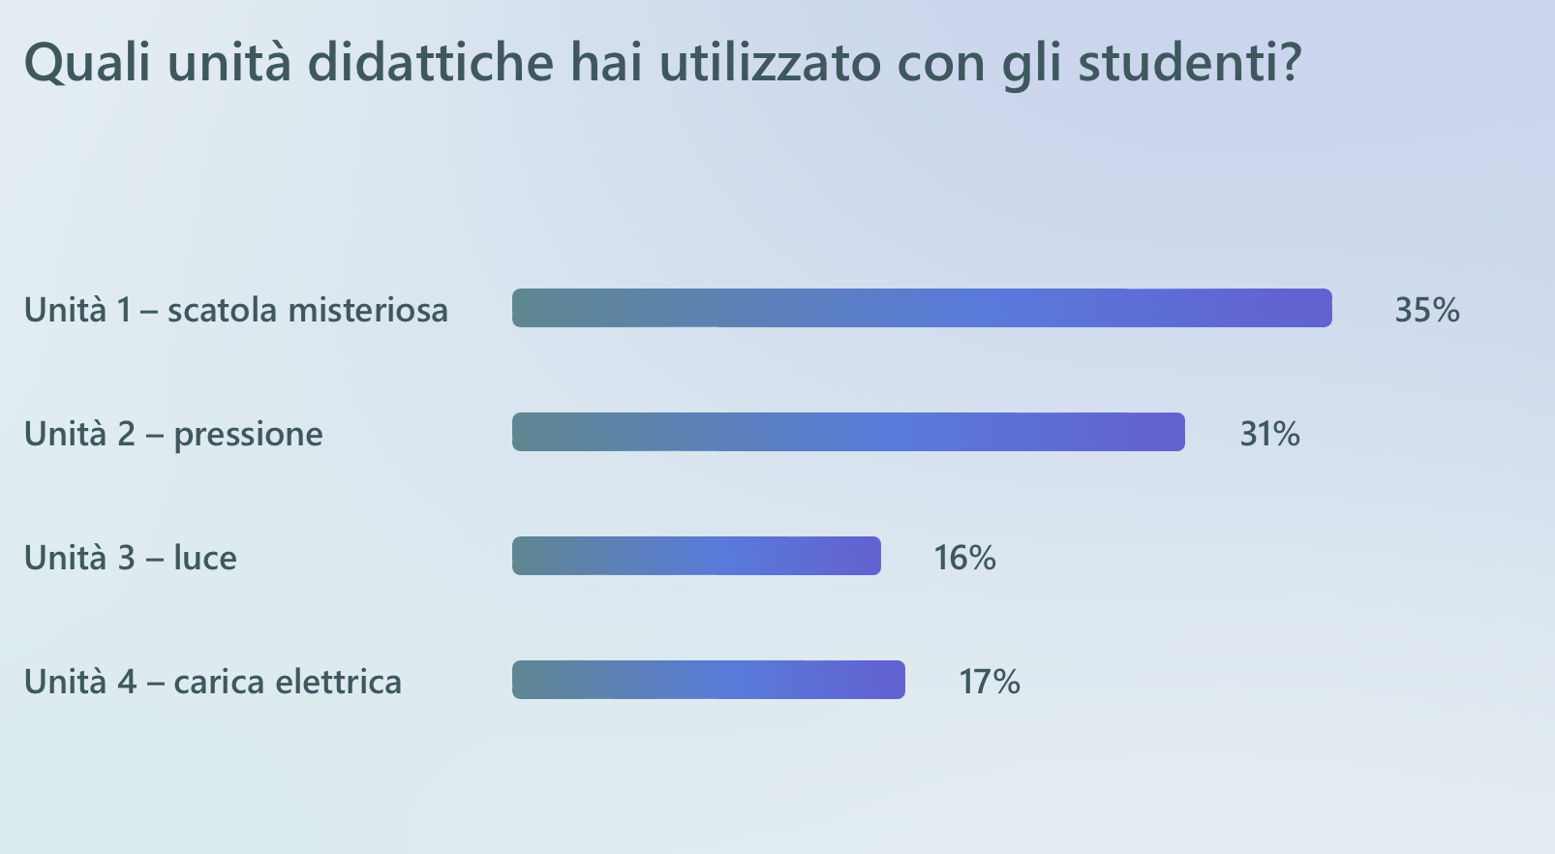
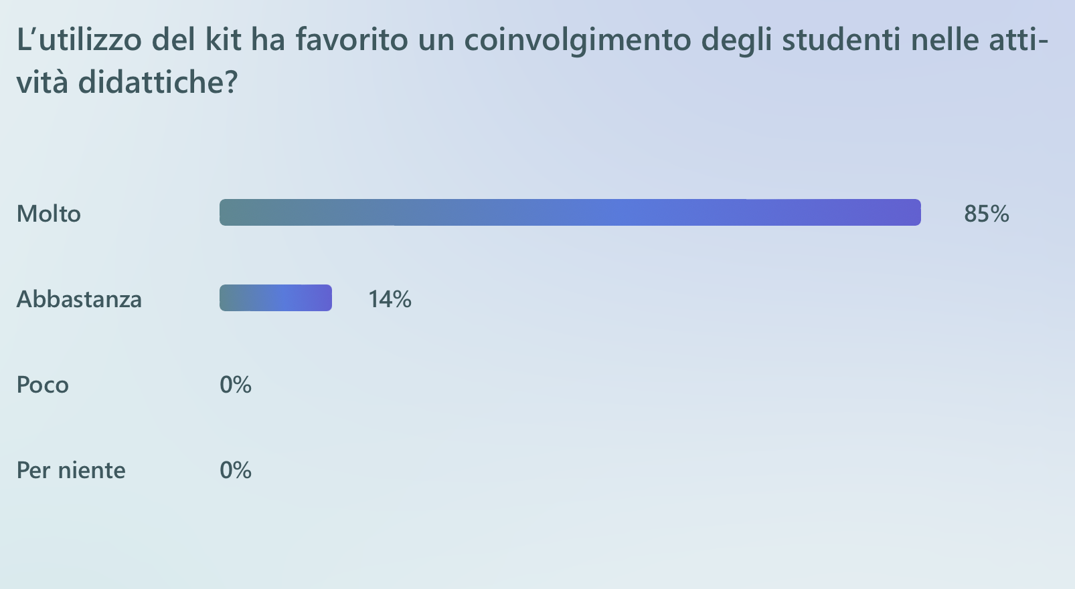
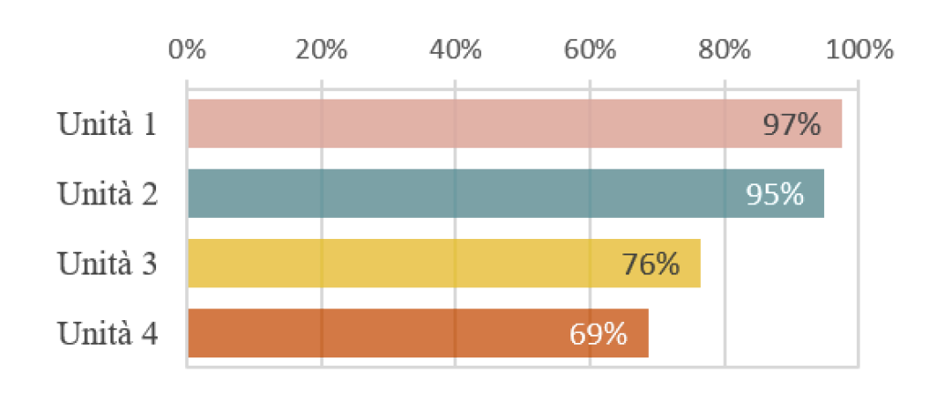
Progetto HOP: valutazione post formazione
Was the kit with the students useful for understanding related topics?
What teaching units did you use with your classes?
Mistery Box
Pressure
Light
Electric Charge
Very
Enough
Little
At all
Did the kit favour the involvement of students in educational activities?
How easy was each teaching unit to use with students?
Mistery Box
Pressure
Light
Electric Charge
Very
Enough
Little
At all
Francesca Scianitti
F. Scianitti, INFN – Italian National Institute for Nuclear Physics
ROMA 6 GIUGNO 2025

